Slide 1












GUÍA DE INTERVENCIÓN DE PATRIMONIO CULTURAL MATERIAL INMUEBLE
13

Slide 2
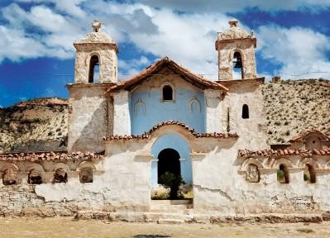

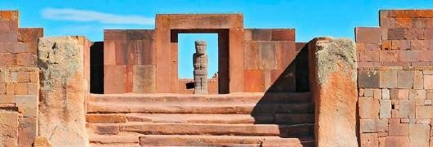

Patrimonio cultural material inmueble
PATRIMONIO ARQUITECTÓNICO
Iglesias
Casas de Hacienda
Edificios
Plazas históricas
Fabricas
Palacios, teatros, galerías.
Pirámides, montículos.
PATRIMONIO ARQUEOLÓGICO
Sitios Arqueológicos
Fortalezas
Torres Funerarias
Terrazas Agrícolas
PAISAJE CULTURAL
Sitios sagrados
Fortín Pan de Azucar
-Valles de Wakayllani
14

Slide 3
¿QUÉ ES LA CONSERVACIÓN DEL PATRIMONIO?
Conjunto de acciones que garantizan la preservación, protección y transmisión del patrimonio a las futuras generaciones.
Implica estudios, mantenimiento, restauración, legislación y participación comunitaria.
15

Slide 4
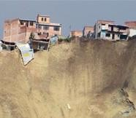
Identificación de riesgos
Es importante como medida preventiva, identificar el riesgo, tanto por causas naturales como humanas, podrían representar una amenaza para el edificio y los bienes que alberga. Se deberán tener en cuenta las características de la región y de los bienes inmuebles, para determinar la probabilidad de que ocurran tales emergencias y su posible grado de gravedad.
Las autoridades estatales y locales pertinentes, pueden proporcionar antecedentes relativos a los peligros naturales que amenazan el área, como por ejemplo inundaciones, temporadas de grandes tormentas y granizadas, etc. Además, se deberán tener en cuenta los efectos secundarios y terciarios de algún peligro, por ejemplo, los terremotos pueden producir daños estructurales, pero también podrían ocasionar incendios, así como averías y fugas en las cloacas, cañerías de agua y gas. Cada uno de estos efectos podría iniciar, a su vez, otros peligros.
Entre las diversas emergencias, se encuentran las siguientes:
Desastres naturales
Crecida de ríos
Incendio de cables eléctricos, pastizales, malezas o bosques
Terremoto
Fallo de energía eléctrica
Fallo del suministro de combustible
Fallo del suministro de agua
Fallos u obstrucción en el sistema de cloacas
Explosión
Derrame químico
Derrumbe estructural
Incendio estructural (interno)
Incendio por exposición (externo)
Derrumbes
GUIA DE CONSERVACIÓN Y SALVAGUARDIA
MINISTERIO DE CULTURAS Y TURISMO DEL ESTADO
PLURINACIONAL DE BOLIVIA
N O R M A T I V A
16

Slide 5
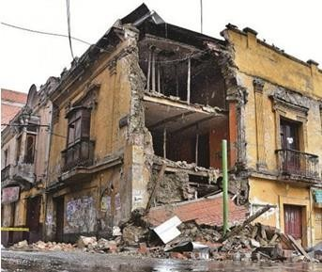
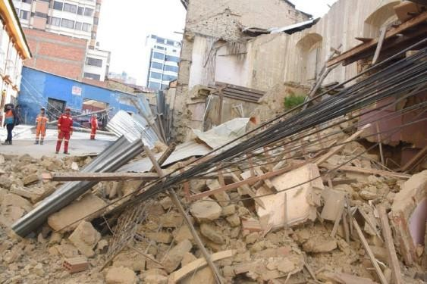

Accidentes
Roturas de las cañerías de agua y desagüe
Cables eléctricos o líneas telefónicas fuera de servicio
Equipos de construcción
Vehículos automotores
Transporte de productos químicos o combustibles
Transporte de materiales nucleares
Armas
Impacto humano
Vandalismo, manejo negligente de la colección
Robo a mano armada, hurto
Incendio provocado
Bombardeo, amenaza de bombas
Guerra convencional o nuclear
Tumultos y disturbios sociales
Ataque terrorista (que no sea una bomba)
Demoliciones
17

Slide 6
DIAGNÓSTICO
El laboratorio de análisis surge como un instrumento de apoyo, ante la necesidad de detectar las causas que producen el deterioro del patrimonio y para perfeccionar su conocimiento y los criterios, métodos y técnicas aplicadas en las labores de prevención, conservación y restauración del mismo. Los fines del Laboratorio son la investigación y el estudio tanto de los materiales tradicionales, que son y han sido, la base física de los inmuebles y muebles del patrimonio cultural como de las técnicas utilizadas para su implantación y puesta en función, tra- tando de mejorar la calidad de las intervenciones en el patrimonio cultural.
Sus funciones son:
La investigación, análisis, diagnóstico y documentación sobre los ma- teriales que conforman los bienes del patrimonio cultural boliviano.
La investigación, análisis, diagnóstico y documentación de las técni- cas de restauración sobre ese patrimonio.
La investigación, análisis, diagnóstico e identificación de los factores de riesgo y degradación de ese patrimonio.
GUIA DE CONSERVACIÓN Y SALVAGUARDIA
MINISTERIO DE CULTURAS Y TURISMO DEL ESTADO
PLURINACIONAL DE BOLIVIA
N O R M A T I V A
18

Slide 7
PROYECTO DE RESTAURACIÓN - CONSERVACIÓN
Un proyecto de Conservación Restauración, es el conjunto de documentos que definen cual será el bien patri- monial a intervenirse (entendiéndose éste como un sitio, monumento, objeto o colección), sus necesidades de conservación, las acciones que se considera que deben llevarse a cabo y demás aspectos relacionados con su preservación.
Entre estos documentos debe contarse con el diagnóstico del estado de conservación de cada bien cultural, detallándose las alteraciones y deterioros que estos sufren. Debe encontrarse también una propuesta de trata- miento de conservación y/o restauración para el bien o conjunto, especificándose las técnicas y la metodología a utilizarse, la planificación cronológica y presupuestaria junto a otros recursos necesarios. Los documentos deberán estar respaldados por los estudios y análisis correspondientes y deberán ser fruto de un trabajo interdisciplinario.
Todo proyecto de Conservación Restauración de Bienes Culturales inmuebles o muebles, deberá contemplar, como lo establece la Carta del Restauro de 1972, estudios específicos y exhaustivos sobre la posición del bien cultural en un contexto territorial, las cualidades formales, los sistemas y caracteres constructivos del monumento y de sus eventuales adiciones o modificaciones. En el caso de los sitios históricos, estos estudios deberán contem- plar además el contexto urbanístico, si fuera el caso, el contexto natural (geográfico y geológico) y el contexto sociocultural.
En los proyectos de Conservación Restauración de Bienes Culturales Muebles la investigación deberá estar enfo- cada en sus características tecnológicas y estilísticas, en su ubicación dentro de un conjunto de otros objetos y dentro de un entorno arquitectónico o espacial determinado y en su relevancia histórica, artística o antropológica.
En todos los casos, la investigación deberá sistematizar toda la información existente sobre el o los bienes culturales a intervenirse e identificar y conocer los aspectos que caracterizan a estos bienes como patrimoniales. Los resul- tados de esta investigación deberán evidenciar las relaciones existentes entre el bien material y los significados y valores que éstos posean, vinculándolos a la sociedad en su complejidad cultural. Para esto, se tendrá entonces que contemplar una “biografía” completa del bien cultural, sus antecedentes histórico-iconográficos, su función de origen, sus funciones simbólicas contemporáneas a la elaboración del proyecto de Conservación Restauración y los vínculos existentes entre el bien cultural y los grupos sociales o comunidades relacionadas con él.
19

Slide 8

¿QUÉ ELEMENTOS TIENE LA CONSTRUCCIÓN
PATRIMONIAL EN ARQUITECTURA?
Las construcciones patrimoniales tienen diferentes materiales constructivos los cuales tienen también diferentes usos, tanto espaciales, estéticos y de soporte estructural.
21

Slide 9
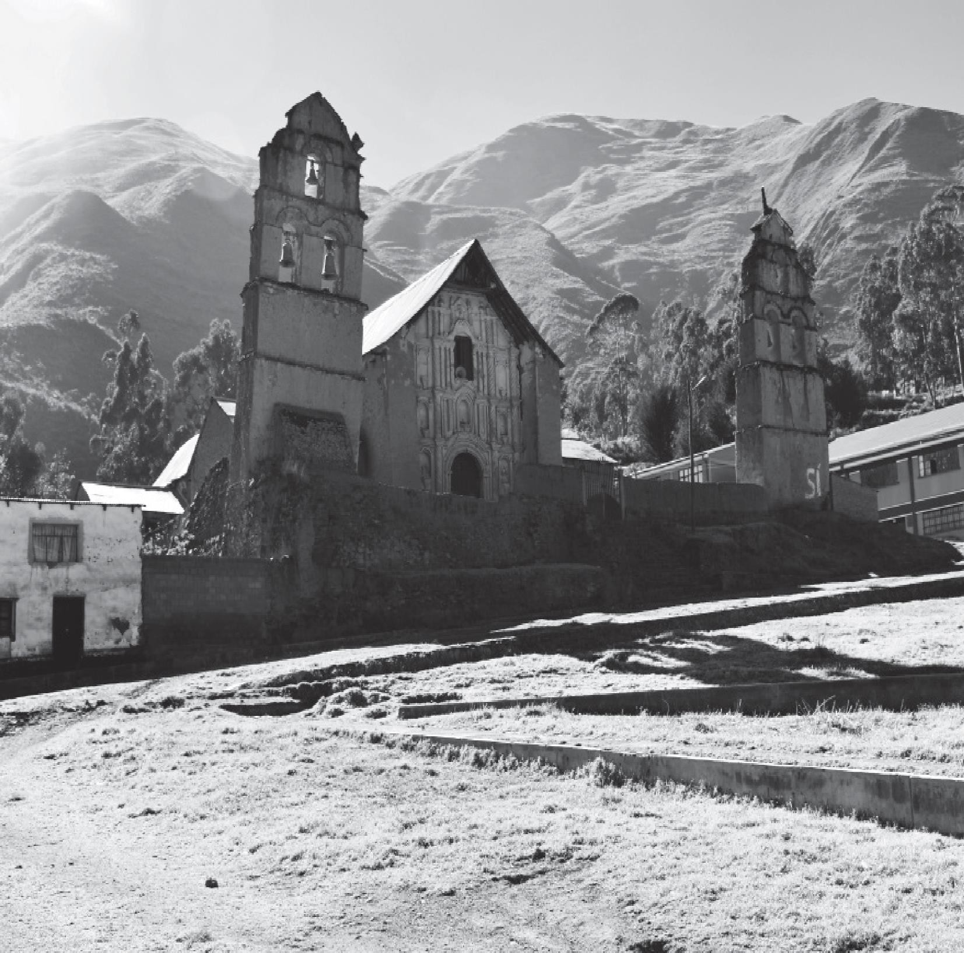
22

Slide 10

Elementos constructivos
Los edificios son complejos. Se proyectaron para dar respuesta a las necesidades de la vida diaria; cada elemento tiene una misión específica y debe cumplirse siempre.
La estructura soporta el peso del edificio. Está compuesta de elementos horizontales (entrepisos), verticales (muros) y enterrados (cimientos).
Los entrepisos no sólo soportan su propio peso, sino también el de los tabiques, pavimentos, muebles y personas. Los pilares, soportes y muros reciben el peso de los forjados y transmiten toda la carga a los cimientos, y éstos al terreno.
Las fachadas forman el cerramiento del edificio y lo protegen de los agentes climatológicos y del ruido exterior. Por una parte, proporcionan intimidad, pero a la vez permiten la relación con el exterior a través de sus huecos, tales como ventanas, puertas y balcones.
La cubierta, al igual que las fachadas, protege de los agentes atmosféricos y aísla de las temperaturas extremas. Existen dos tipos de cubierta: las planas o azoteas, y las inclinadas o tejados.
Los paramentos interiores conforman el edificio en diferentes espacios para permitir la realización de diversas actividades. Todos ellos poseen determinados acabados que confieren calidad y confort a los espacios interiores del edificio.
Las instalaciones, que comprenden el equipamiento y la maquinaria, permiten la existencia de servicios para los usuarios del edificio y mediante ellas se obtiene el nivel de confort requerido para las funciones a realizar en el mismo.
23

Slide 11
CIMIENTO
La cimentación coadyuva en trasladar todas las cargas del edificio al terreno sobre el que se apoya. El sistema de cimentación de un edificio patrimonial es la cal y el canto:
piedra y cal, al respecto estos quedan ocultos después de su construcción.
¿Cuáles son las causas para su deterioro?
Una de las causas del deterioro de una edificación patrimonial tiene que ver con construcciones o movimiento de tierras aledaños al patrimonio.
Modificaciones a la topografía del terreno, excavaciones, cortes.
.
Rellenos de tierra.
Corrientes subterránea de agua y las fugas de conducciones enterradas de agua, redes de sanitarias, estas en el peor de los casos pueden generar daños en el cimiento.
Si se busca introducir un nuevo uso dentro el inmueble, se deberá buscar asesoría de un técnico especializado.
24

Slide 12
Elementos constructivos
MANTENIMIENTO - CIMIENTO
FRECUENCIA | INSPECCIONES Y COMPROBACIONES | ACTUACIONES
Permanente | Vigilar: Usuario o administración del edificio. Acciones en zonas contiguas o bajo del edificio. Excavaciones en lotes próximos. Obras subterráneas en vía pública. Fugas de agua. Aparición de manchas. | Toda actuación con la presencia del especialista.
Cada dos años | Inspeccionar. | Comprobación del estado general y funcionamiento de los conductos de drenaje y de desagüe.
Cada 10 años | Inspeccionar. | Los muros de contención. Los elementos que conforman la cimentación.
25

Slide 13
MUROS PORTANTES
Tienen la función de dividir las habitaciones y también cumple la función de soporte estructural.
La clasificación de los muros va de acuerdo a la función que desempeñan, en muros principales y muros secundarios.
La mayoría de los muros en los patrimoniales están conformados por una argamasa de barro, estas pueden ser en forma de adobes o tapial.
¿Cuáles son las causas para su deterioro?
Las causas de su deterioro se deben a lesiones en cimientos, cubiertas, instalaciones eléctricas, instalaciones hidrosanitarias, mala calidad de materiales empleados, se puede apreciar las siguientes lesiones:
Deformaciones, las cuales podrían ocasionar desplomes de paredes.
Fisuras y grietas en paredes y fachadas.
Piezas de piedra fracturadas o con grietas verticales.
¿Cuáles son las recomendaciones para evitar su deterioro?
No se debe realizar ninguna acción para eliminar, cambiar las dimensiones o el emplazamiento de cual- quiera de los muros estructurales.
Los muebles de gran peso deben colocarse cerca de los muros de carga.
Considerar que la estructura tiene una resistencia limitada; fue calculada para soportar su propio peso y las cargas añadidas de personas y mobiliario. En caso de que cambie el uso de alguna parte del edificio, se recomienda realizarlo con el asesoramiento de un especialista.
Todos los muros deben estar revocados.
26

Slide 14
MANTENIMIENTO - MUROS PORTANTES
FRECUENCIA | INSPECCIONES Y COMPROBACIONES | ACCIONES
Permanente | Vigilar: Usuario o administrador del edificio. Aparición de Humedad Desplomes, fisuras y grietas. Desprendimientos y piezas sueltas. Balcones Molduras
Cada 2 años | Inspeccionar | Revisión de los puntos de la estructura vertical de madera con riesgo de humedad Revisión total de los elementos de la estructura vertical.
Cada 10 años | Inspeccionar | Control de aparición de fisuras, grietas y alteraciones ocasionadas por los agentes atmosféricos, sobre pilares de piedra. Control del estado de las juntas y la aparición de fisuras y grietas en las paredes y pilares de cerámica Control de la aparición de fisuras, grietas y alteraciones sobre la piedra de los muros.
Cada 2 años | Renovar | Renovación de la protección de la madera exterior de la estructura vertical.
Cada 10 años | Renovar | Renovación del tratamiento de la madera de la estructura vertical contra los insectos y hongos.
27

Slide 15
ENTREPISOS
Forma parte de la estructura horizontal de las diferentes plantas de una edificación, capaz de transmitir las cargas que soporta.
CAUSAS PARA SU DETERIORO
Los entrepisos tienen una resistencia limitada y no es adecuada para uso masivo de personas o como almacén, la estructura se sobrecargará, y se sobrepasaran los límites de seguridad.
Las lesiones que generalmente atraviesan los entrepisos presentan deformaciones, abombamientos en techos, baldosas de pavimentos desencajadas, puertas o ventanas que no ajustan.
Las lesiones también generan fisuras, grietas, estas se pueden apreciar en los suelos, vigas y dinteles de puertas, balcones y ventanas que no ajustan.
RECOMENDACIONES PARA EVITAR SU DETERIORO
Para evitar el deterioro, no se debe realizar ninguna acción que pretenda eliminar, disminuir las dimensiones o modificar cualquiera de los elementos estructurales.
En caso de intervención irreversible se deberá contar con la asistencia de un especialista que esté facultado para ello, tanto en el diseño como en la ejecución de las obras correspondientes.
No se debe taladrar, ni raspar las vigas.
28

Slide 16
MANTENIMIENTO - ENTREPISOS
FRECUENCIA | INSPECCIONES Y COMPROBACIONES | ACTUACIONES
Permanente | Vigilar: Usuario o Administrador del edificio. Aparición de Humedales. Desplomes, fisuras y grietas. Desprendimientos y piezas sueltas. Balcones
Cada 2 años | Inspeccionar | Revisión de los elementos de madera de la estructura horizontal.
Cada 10 años | Inspeccionar | Control de aparición de lesiones, como fisuras y grietas en las bovedillas Revisión general de los elementos portantes horizontales (Vigas y o tranquillas).
Cada 2 años | Renovar | Renovación de la protección de la madera exterior de la estructura horizontal.
Cada 10 años | Renovar | Renovación del tratamiento de la madera de la estructura horizontal contra los insectos y hongos.
29

Slide 17
CUBIERTAS
Son piezas que protegen la parte superior de un edificio ante inclemencias del tiempo como lluvias granizos o nieve, es importante su cuidado.
Su estructura está conformada por armazón de sustentación que sostiene la cubierta del techo y le da forma, luego también lo conforma la cubierta misma que puede ser de teja cerámica o calamina, conoci- da como muslera.
CAUSAS PARA SU DETERIORO
Su deterioro se produce por infiltración de agua de lluvia y la humedad provoca el debilitamiento de las estructuras de madera, esto se debe a las piezas de tejas rotas, también fracturaciones de la estructura de madera, obstrucción de canaletas y bajantes, por otro lado, la sobrecarga en la cubierta.
RECOMENDACIONES PARA EVITAR SU DETERIORO
Para evitar el deterioro es necesario primero la seguridad del operario que va a realizar su intervención portando un cinturón de seguridad que se sujetarán a dos ganchos de servicio o puntos fijos de la cubierta, es necesario que lleven calzados blandos y antideslizante, no es recomendable transitar cuando la cubierta está mojada.
Se debe limpiar las tejas de vegetación parásita y se deben mantener las canaletas y bajantes limpios para evitar desbordes y escurrimientos. Las cubiertas deben mantenerse limpias, sin hierbas, especialmente los sumideros.
30

Slide 18
MANTENIMIENTO - CUBIERTAS
Frecuencia | Inspecciones y comprobaciones | Acciones
Permanente | Vigilar: Usuario o Administrador del edificio. Si brota vegetación. Hundimiento y piezas rotas o desplazadas. Aparición de humedades en los techos.
Cada 1 año | Limpiar: Especialista albañil Antes de la época de lluvias. | Limpieza general de canaletas y bajantes Reponer elementos dañados Sellar las uniones de la cubierta con los paramentos verticales.
Cada 5 años | Limpiar: Especialista albañil | Plantas en la cubierta
31

Slide 19
REVESTIMIENTO DE PISOS
Es aquel que cubre la superficie de cualquier suelo, cuyo fin es crear una superficie plana fácil de transitar y dar un aspecto agradable a la edificación y tiene hasta fines decorativos.
Existe una gran variedad de revestimientos para pisos como ser los pisos cerámicos, la madera, el vinil y la piedra.
CAUSAS PARA SU DETERIORO
Su deterioro se produce falta de mantenimiento: Inadecuado uso del espacio y uso de materiales nocivos al revestimiento.
RECOMENDACIONES PARA EVITAR SU DETERIORO
Para evitar el deterioro de los revestimientos, al limpiar se debe secar inmediatamente para evitar que el agua penetre; luego es necesario rellenar las coyunturas abiertas y reponer inmediatamente las piezas rotas de revestimiento.
Evitar impactos duros o golpes.
Los pisos de mármol solo requieren una limpieza frecuente; se barrerán y fregarán.
La piedra pizarra y la piedra lisa se limpiarán solo con agua o alguna solución líquida que no contenga jabón.
32

Slide 20
MANTENIMIENTO - REVESTIMIENTO DE PISOS
Frecuencia | Inspecciones y comprobaciones | Acciones
Permanente | Vigilar: Responsable o custodio. Aparición de humedades. Fisuras y grietas. Desprendimientos y piezas sueltas
Cada 2 años | Inspeccionar | Inspección de los pisos de parquet y machimbre.
Cada 5 años | Inspección | Inspección de los revestimientos de cerámica, mosaico y piedra natural. Control de la aparición de anomalías como ser fisuras, grietas, movimientos o roturas en los revestimientos verticales y horizontales.
Cada 6 meses | Limpieza exhaustiva | Encerado de pisos de cerámica Limpieza de los revestimientos de cerámica, piedra natural y madera.
Cada 5 años | Renovar | Tratamiento de los revestimientos interiores de madera con productos que protejan contra hongos e insectos.
Cada 10 años | Renovar | Pulido y barnizado de los pisos de parquet. Tratamiento contra los hongos e insectos de los parquets.
33

Slide 21
FACHADAS EXTERIORES
Cumple la función de aislamiento respecto del frío, calor, ruido, entrada de aire, humedad y de resistencia. Es la imagen externa del inmueble, no puede alterarse, por lo que configura el aspecto de la ciudad; por tanto, no debe ser afectada.
CAUSAS PARA SU DETERIORO
Las fachadas se deterioran cuando existe polvo, humo, suciedad y otros agentes atmosféricos, estos hacen que se ensucien las fachadas.
RECOMENDACIONES PARA EVITAR SU DETERIORO
No modificar la fachada en ninguno de sus componentes.
No colocar cargas pesadas en los balcones, como jardineras.
No realizar vanos o reconstrucciones sin la autorización de las autoridades competentes. No colocar rótulos publicitarios que atenten contra la imagen de la fachada.
34

Slide 22


MANTENIMIENTO - FACHADAS EXTERIORES
FRECUENCIA | INSTECCIONES Y COMPROBACIONES | ACCIONES
Permanente | Vigilar: Responsable o custodio Aparición de humedades Desplomes, fisuras y grietas. Desprendimientos y piezas sueltas. Balcones Suciedades
Cada 5 años | Inspeccionar | Inspección general de elementos de estanquidad de los remates y aristas de las cornisas, balcones, dinteles y cuerpos salientes de la fachada.
Cada 10 años | Inspeccionar | Control de la aparición de fisuras, grietas y alteraciones ocasionadas por los agentes atmosféricos sobre los cerramientos de piedra.
Cada 6 meses | Limpiar | Limpieza de los antepechos. Limpieza de los paramentos, eliminar el polvo adherido.
Cada 1 año | Limpiar | Limpieza de la superficie de las cornisas.
35

Slide 23
CARPINTERÍA Y ELEMENTOS DE PROTECCIÓN
En este ítem se presentan generalmente problemas en el funcionamiento de las cerraduras; es conveniente comprobar su estado, para lo cual es necesario sustituirlas si fuera el caso.
En las puertas se presentan deformaciones por la humedad y por el tiempo de uso, también por deterio- ro de las bisagras.
La limpieza de puertas o marcos con vidrios deberá realizarse con agua tibia jabonosa y no con paño seco.
RECOMENDACIONES PARA EVITAR SU DETERIORO
Los cerramientos pintados deberán ser limpiados con agua tibia y detergente; luego deberán ser enjua- gados y secados.
Para evitar el deterioro de las estructuras y piezas de carpintería, no debe modificarse la forma ni las di- mensiones de ningún elemento de carpintería exterior, ni se cambiará su emplazamiento sin el permiso correspondiente.
No introducir elementos extraños en las hojas y cerco, ni presionar las hojas de puertas abiertas contra la pared, ya que esto puede dañar las bisagras y el funcionamiento de la puerta o ventana.
36

Slide 24


MANTENIMIENTO - CARPINTERÍA Y ELEMENTOS DE PROTECCIÓN
FRECUENCIA | INSTECCIONES Y COMPROBACIONES | ACCIONES
Permanente | Vigila: Responsable o custodio Cierres defectuosos Roturas de Cristal
Cada 1 año | Inspeccionar Responsable o custodio | Reposición de juntas. Reparación si es necesario. Comprobación de sellado de cristales con los marcos de las puertas. Inspección de los herrajes y mecanismos de puertas.
Cada 3 años | Comprobar Especialista | Repintado de la pintura. Ejecutar cualquier otro tratamiento. Pintura de la carpintería. Mecanismo de cierre y maniobra. Ajustar y engrasar bisagras.
Cada 5 años | Inspeccionar Responsable o custodio | Inspeccionar el anclaje de las barandas interiores. Comprobación del estado de las puertas, su estabilidad y deterioros que se hayan producido. Reparar.
Cada 10 años | Inspección | Inspección de anclaje de los marcos, de las puertas a las paredes.
Cada 10 años | Renovación | Renovación del tratamiento contra los insectos y los hongos de las puertas, marcos y barandas de madera.
37

Slide 25
PINTURAS INTERIORES Y EXTERIORES
Son revestimientos que sirven de acabado y protegen las superficies del Patrimonio edificado. Las pinturas sufren, en primera instancia y por efectos del medio ambiente, un deterioro con el tiempo.
RECOMENDACIONES PARA EVITAR SU DETERIORO
Para evitar su deterioro se debe evitar golpes, roces y rayados en la superficie pintada. Todos ellos pue- den dejar una huella en la pintura.
En material metálico, las pinturas cumplen una función protectora contra la oxidación, por tanto, es ne- cesario restaurar la pintura cuando se observe alguna señal de corrosión, previamente debe ser ligada y limpiada la superficie corroída.
Para pintura a cal, su limpieza debe ser con paño seco y no con agua y líquidos de limpieza.
Para pinturas plásticas y esmaltes, se debe utilizar esponjas o paños humedecidos en agua con jabón.
38

Slide 26
MANTENIMIENTO - PINTURAS INTERIORES Y EXTERIORES
FRECUENCIA | INSTECCIONES Y COMPROBACIONES | ACCIONES
Permanente | Vigila: Responsable o Custodio. Desprendimientos de pintura. Humedades
Cada 1 año | Revisar: Especialista albañil. Antes de la época de lluvias. Pintura a la cal en exteriores. | Repintado de la pintura a la cal de la fachada.
Cada 3 años | Comprobar: Especialista Pintura sintética en interiores | Repintado de la pintura sintética.
39

Slide 27
RED DE INSTALACIONES SANITARIAS
La red de saneamiento está compuesta de elementos y conductos de desagüe de los aparatos del edificio, que conectan a las bajantes (sanitarias, pluviales) a las cámaras de inspección, hasta la red del municipio.
RECOMENDACIONES PARA EVITAR SU DETERIORO
En las edificaciones generalmente existe una sola red de saneamiento para evacuar las aguas fecales o negras, así como las pluviales. Lo más recomendable es separar la red de aguas, pluviales por un lado y aguas negras por otro.
Los inodoros no pueden utilizarse como vertedero de basuras, tal acción puede taponar incluso destruir los conductos y sus elementos, produciendo fugas y mal olor.
Debe revisarse con frecuencia los sifones de los sumideros y comprobar que no les falte agua, para evitar la salida del mal olor.
Las fugas deberán repararlas lo más rápido posible.
40

Slide 28
MANTENIMIENTO - RED DE INSTALACIONES SANITARIAS
FRECUENCIA | INSTECCIONES Y COMPROBACIONES | ACCIONES
Cada año | Inspeccionar | Inspección de los anclajes de la red horizontal colgada del forjado. Inspección de los anclajes de la red vertical vista.
Cada 3 años | Inspeccionar | Inspección del estado de los bajantes.
Cada mes | Limpiar | Vertido de agua caliente por los desagües
Cada 3 años | Limpiar | Limpieza de las cámaras a pie de bajante, las cámaras de inspección de paso.
41

Slide 29


42

